Slide 1

職缺查詢系統
組員：楊凱翔 徐鈺程

Slide 2

目錄
01
02
03
動機
目標
流程圖
04
05
程式介紹
功能展示

Slide 3

動機
隨著網路招聘平台的興起，對於求職者來說，在平台上搜尋適合的職缺仍需花費大量時間與精力，特別是面對海量的資訊時，如何快速篩選出符合需求的職缺成為一大挑戰
為了解決這一問題，我們決定運用爬蟲技術從104人力銀行中自動擷取並排序職缺資料，並進一步整理，建立一個更直觀、精確的職缺查詢系統

Slide 4


目標
實現職缺資料收集
開發一套爬蟲系統，從104人力銀行擷取最新的職缺資訊，並存儲於資料庫中以便後續處理。
視覺化結果展示
採用 CustomTkinter 框架，設計友善的圖形化介面，包括動態調整字體大小、結果清單顯示、可展開的功能選單，提升用戶體驗
提升職缺查詢效率
整合爬取的資料，設計一個快速、精確的搜尋功能，讓使用者能依關鍵字、地區、薪資範圍等條件快速篩選出符合需求的職缺。
資料導出與共享
提供將職缺資料導出為 CSV 檔案 的功能，方便使用者保存資料或用於其他應用

Slide 5
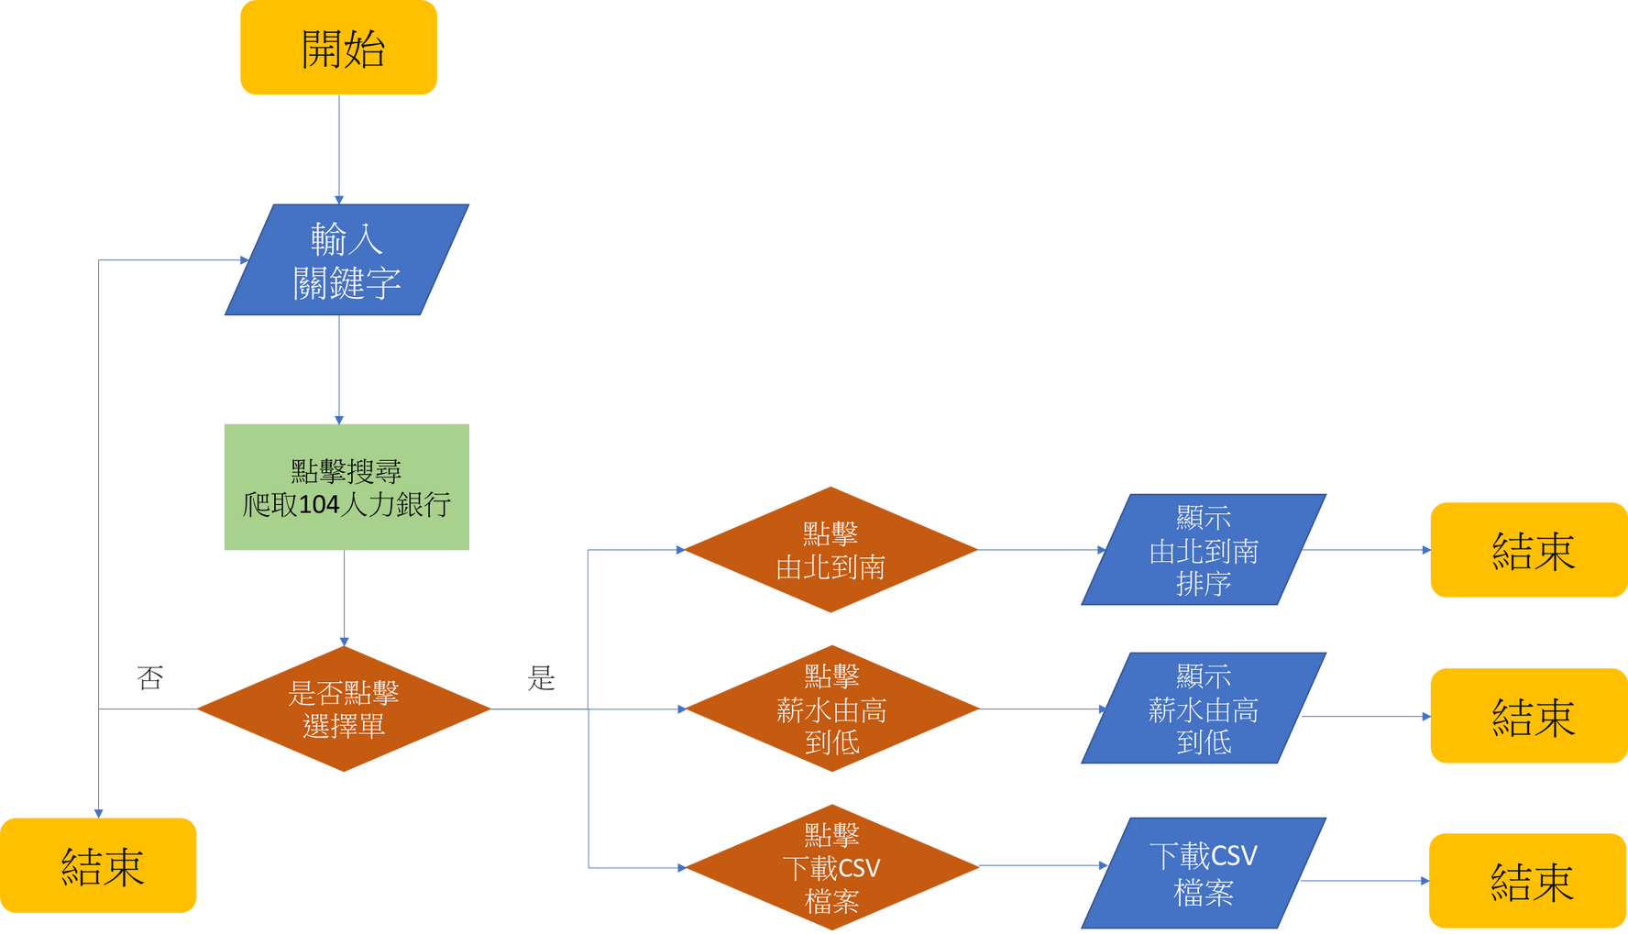
流程圖

Slide 6
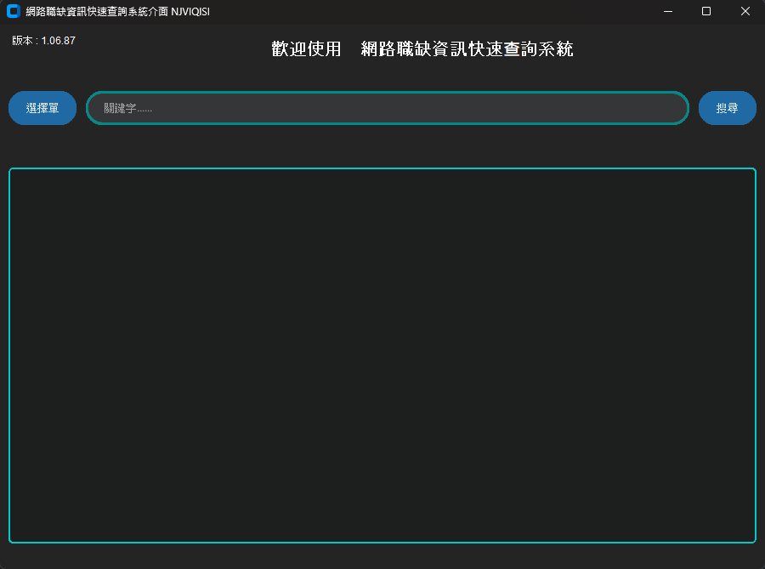
程式介紹
關鍵字搜尋
顯示搜尋到的內容
搜尋按鈕
或是直接點擊鍵盤enter按鍵
點擊選擇單
可選擇排序方式
1.由北到南
2.按薪水高低
或是下載CSV檔案

Slide 7
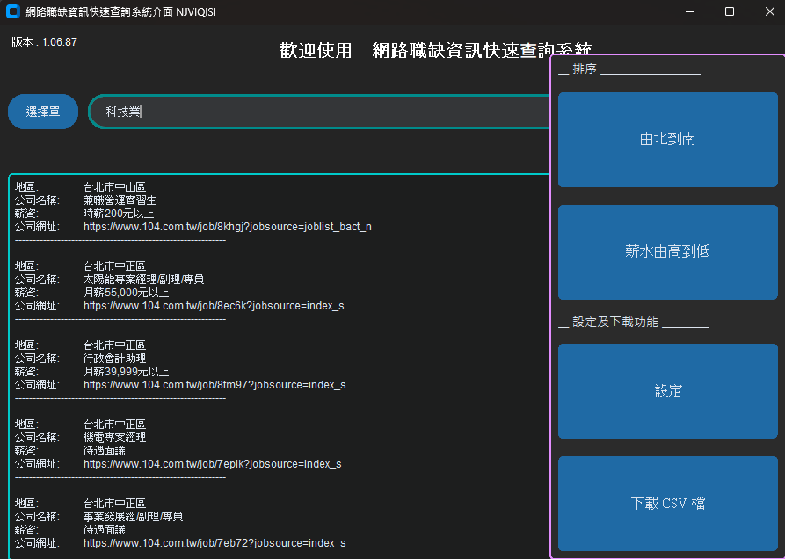
程式介紹

Slide 8

Thank's For Watching

